Slide 1
Praca Magisterska Wykonana w Instytucie Mediów, Dziennikarstwa i Komunikacji Społecznej pod kierunkiem prof. dr. hab. Zbigniewa Treppy
Uniwersytet Gdański
Wydział Nauk Społecznych
Gdańsk 2023

Slide 2
Nie/cielesność
Magda Fedak

Slide 3
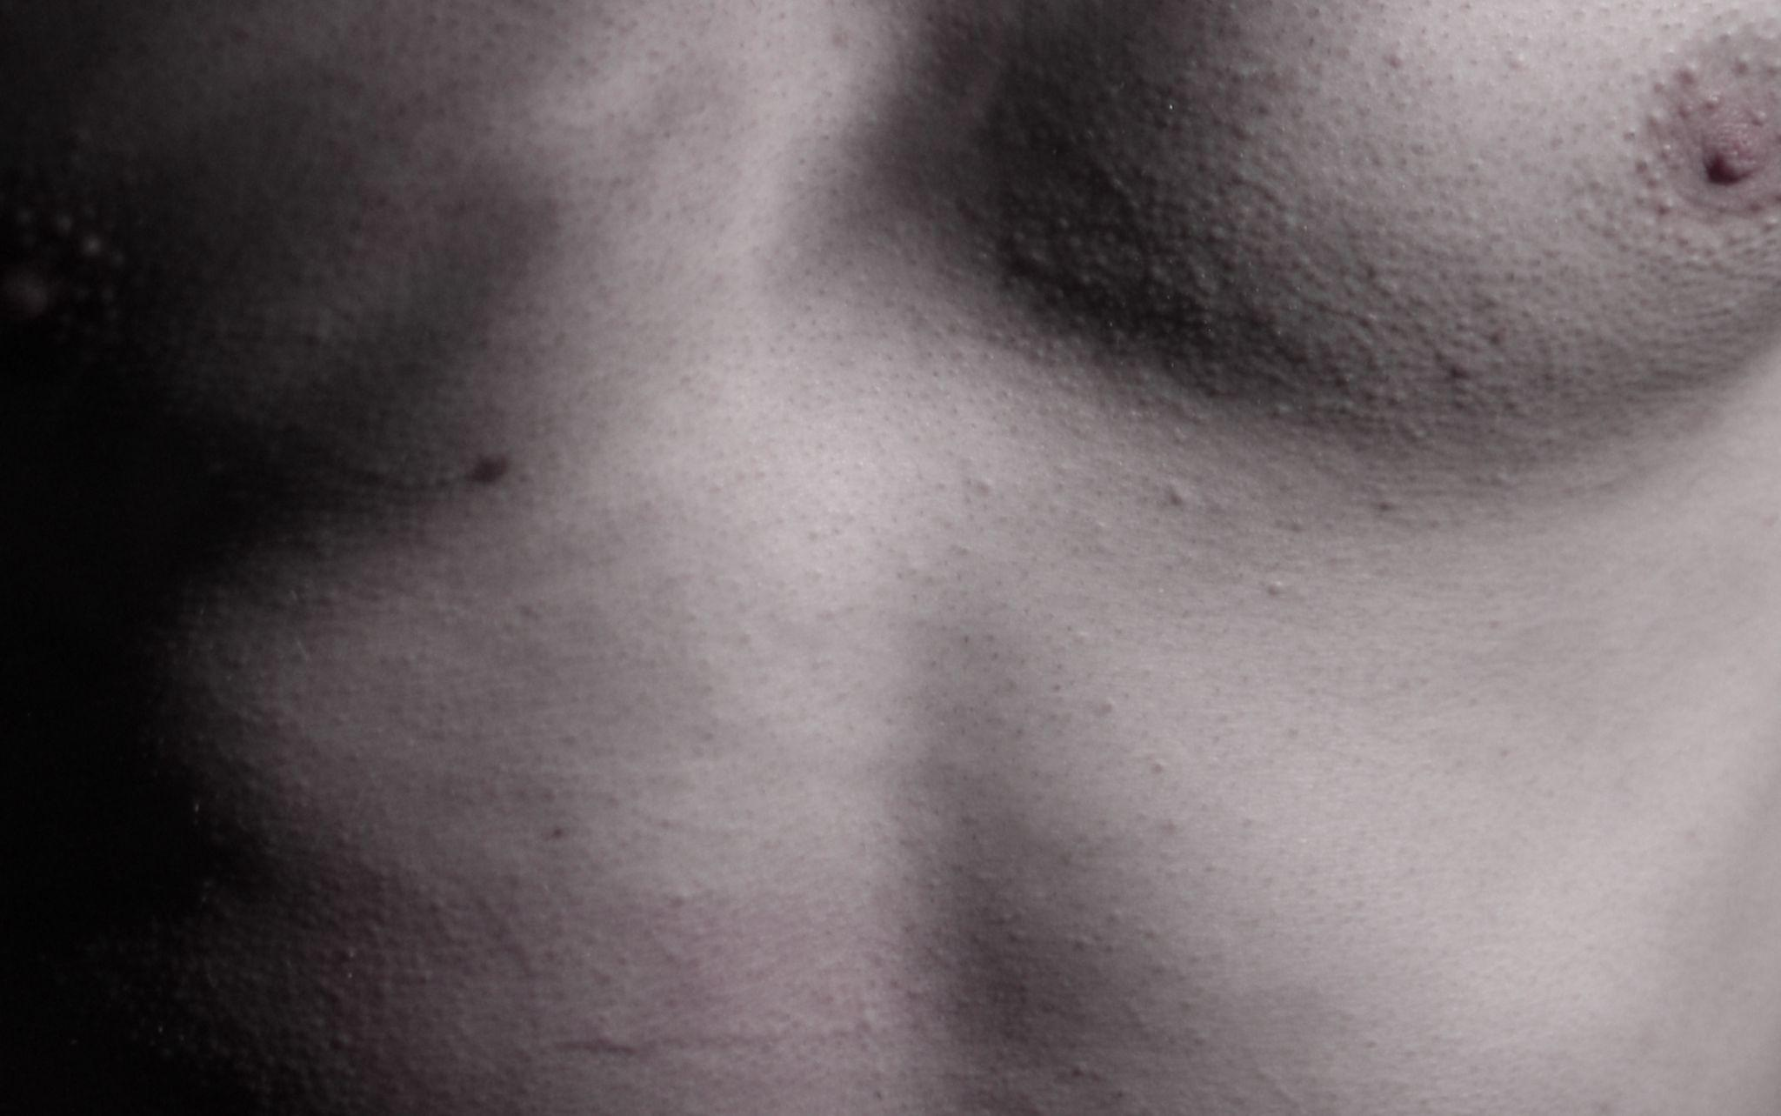

Slide 4
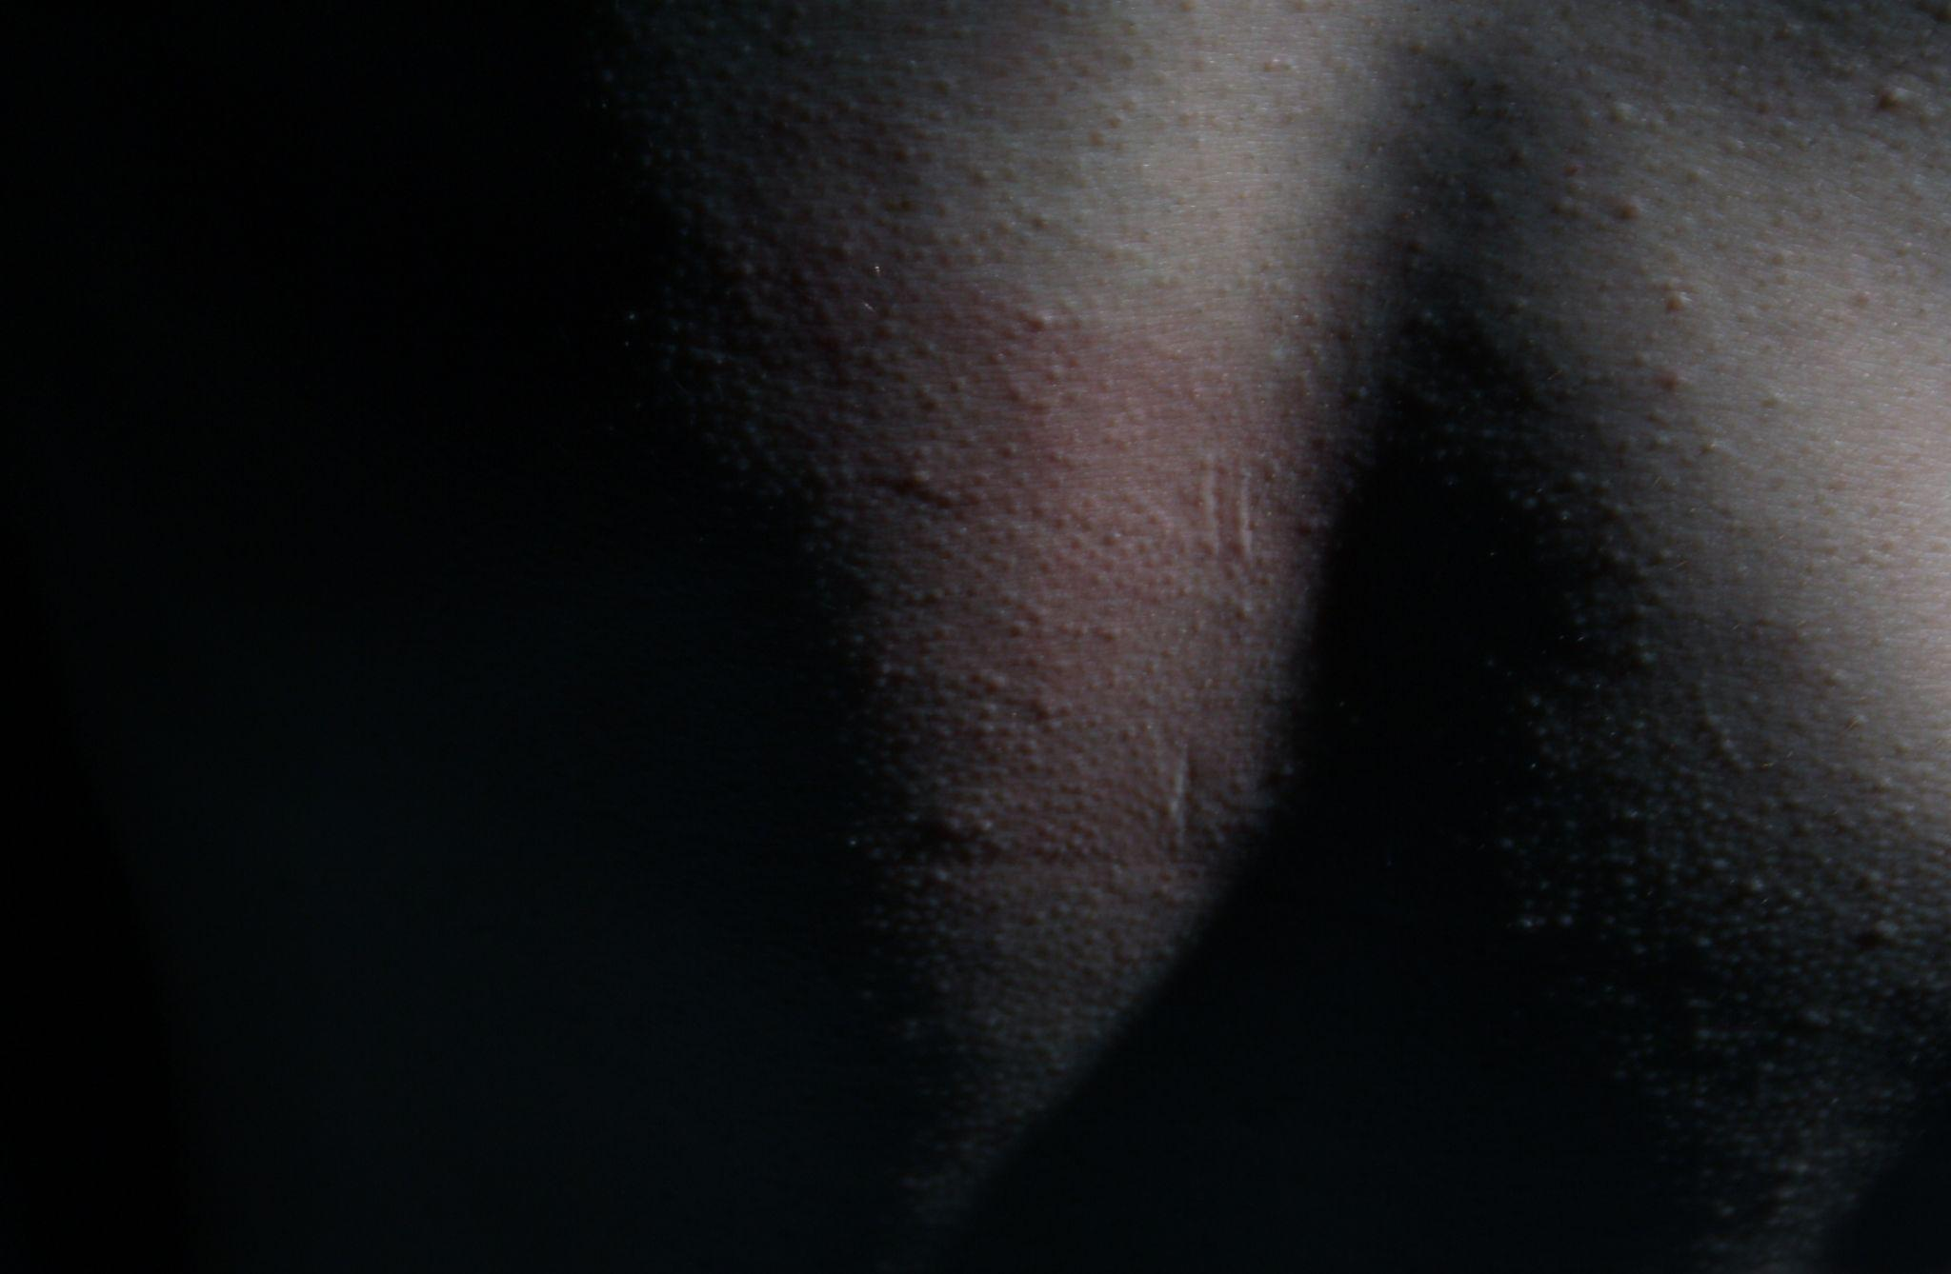

Slide 5
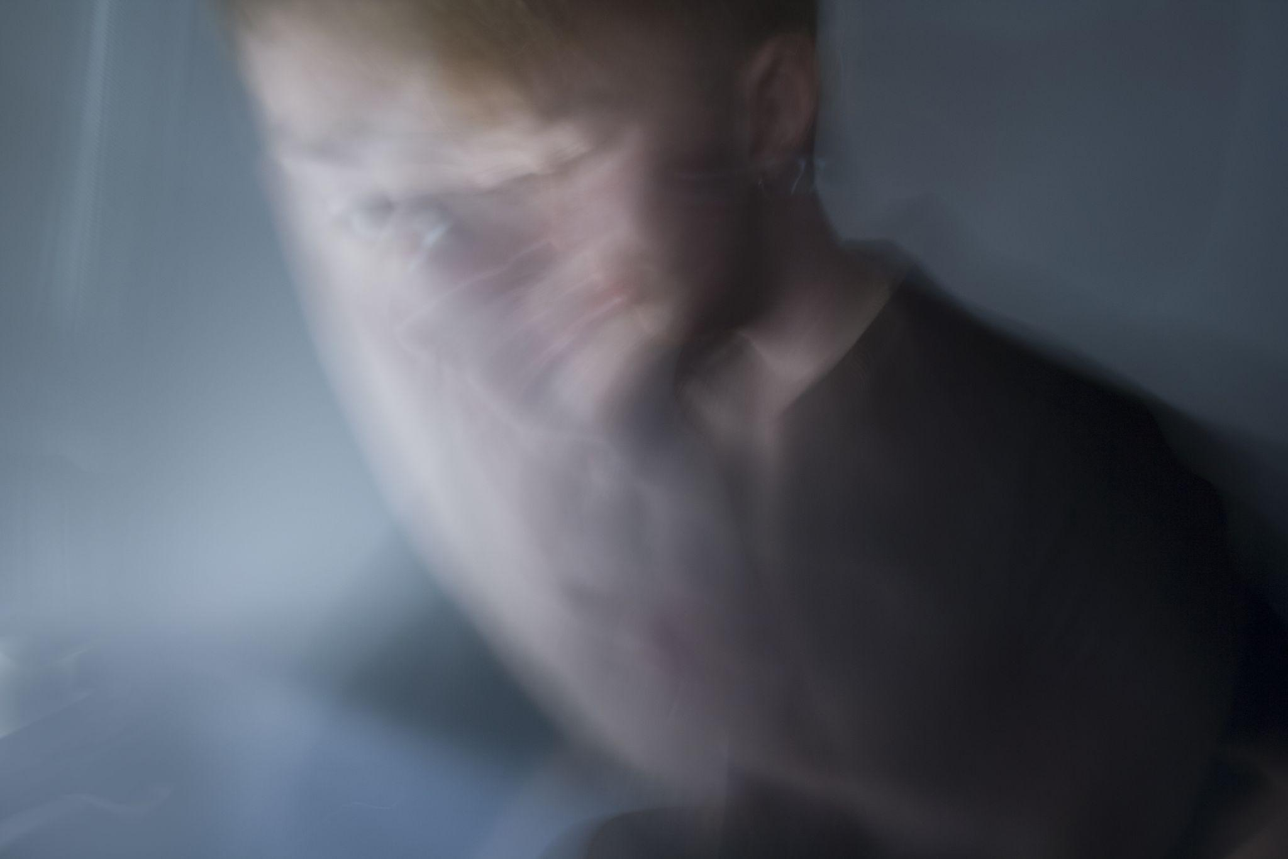

Slide 6
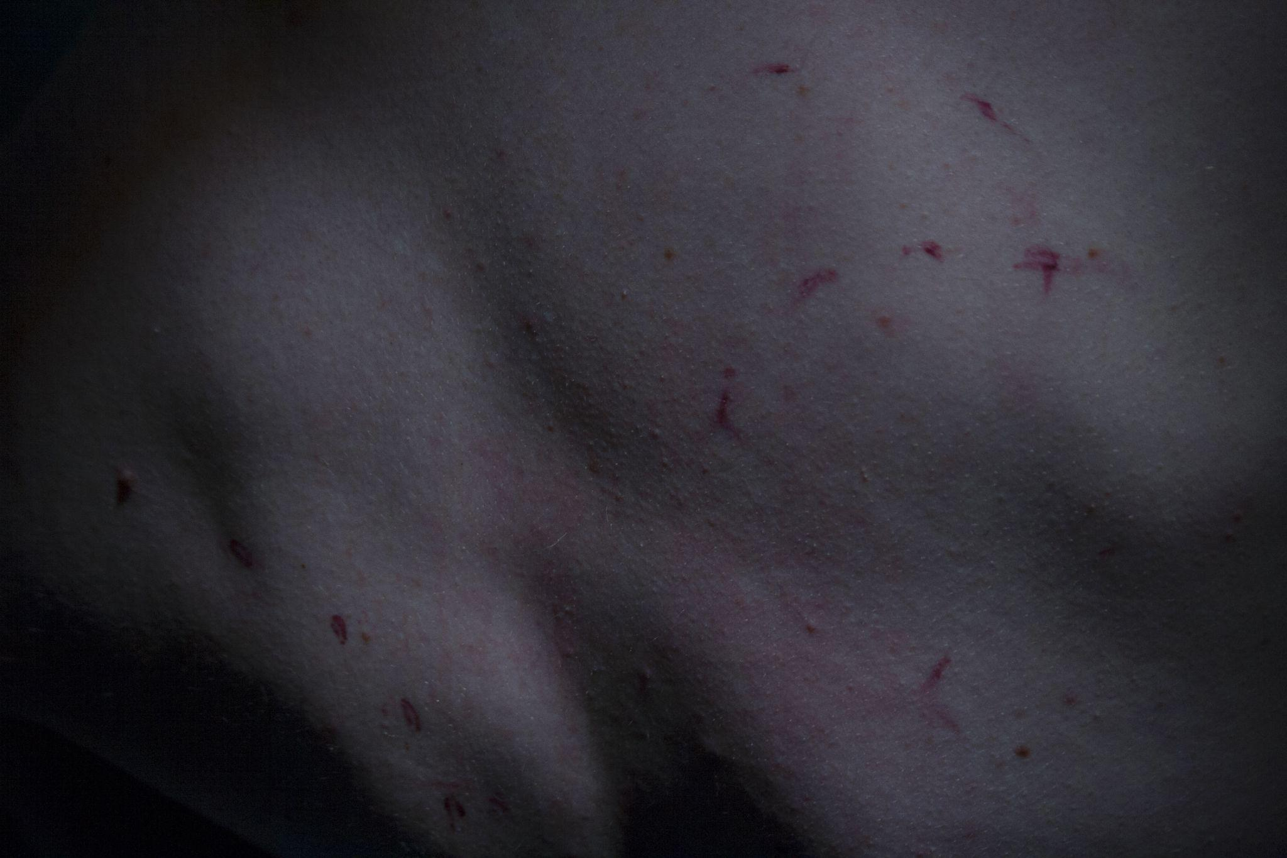

Slide 7
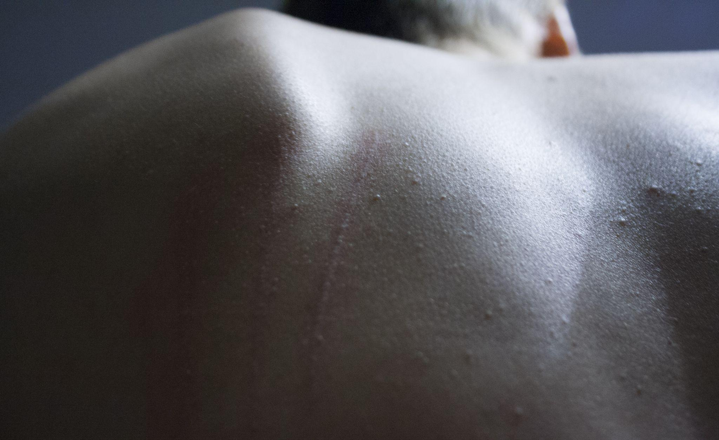

Slide 8
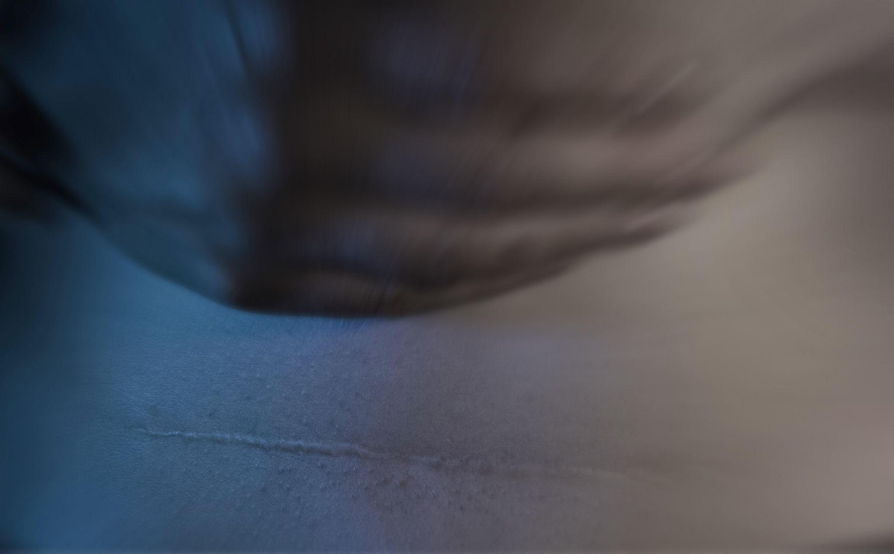

Slide 9
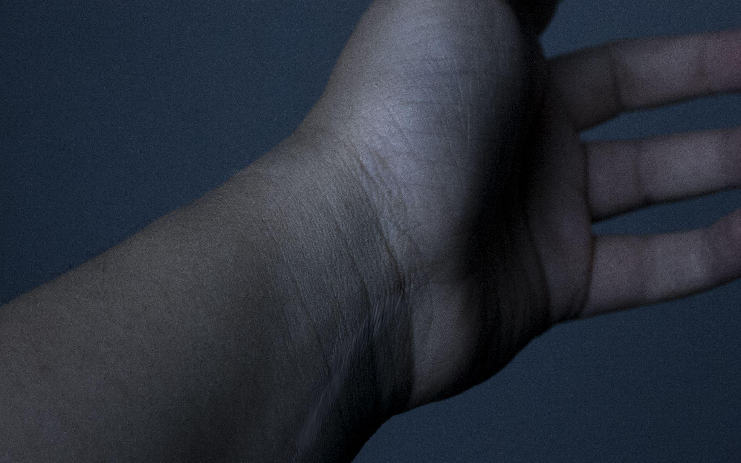

Slide 10
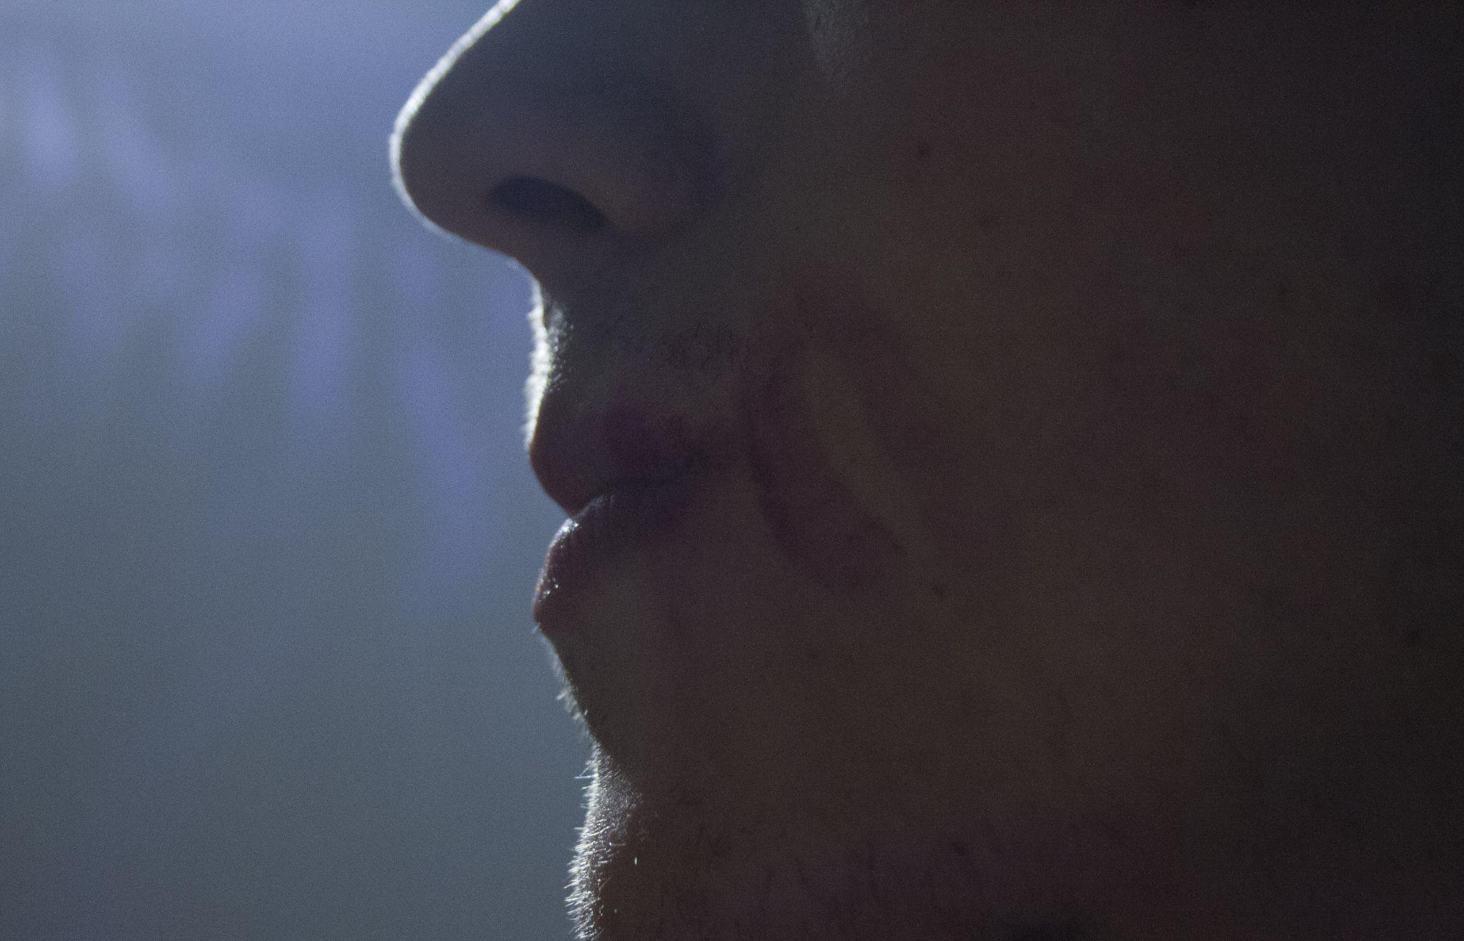

Slide 11
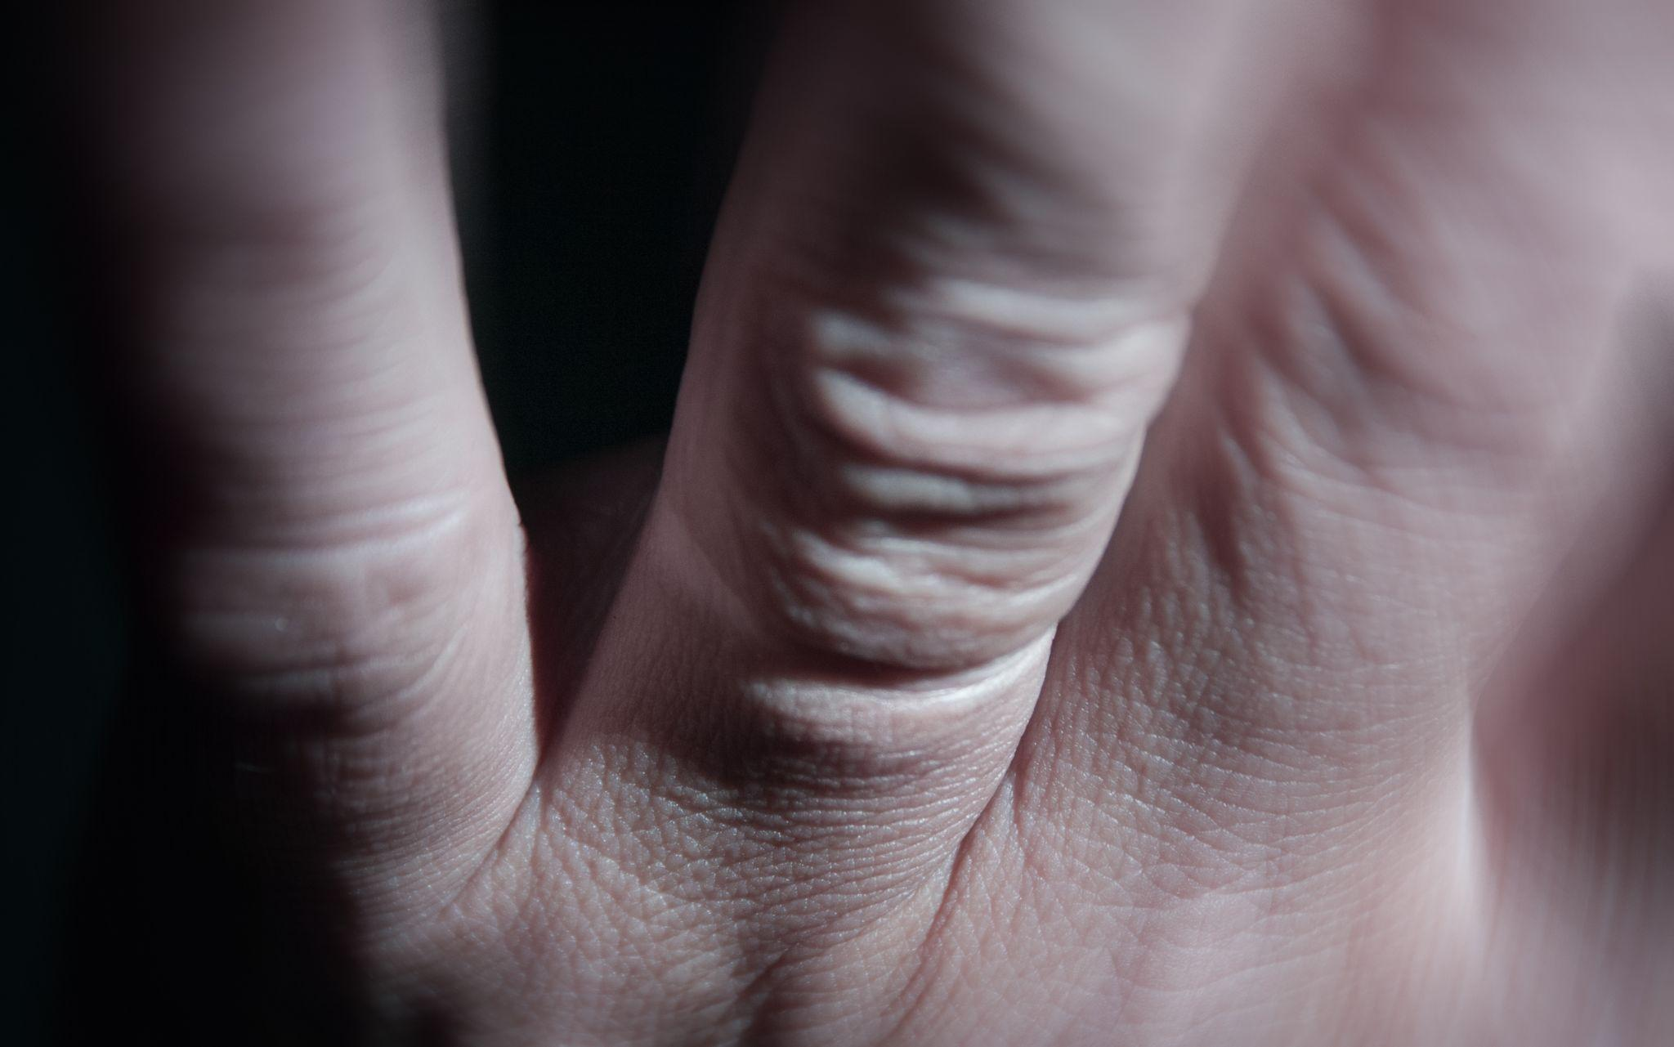

Slide 12
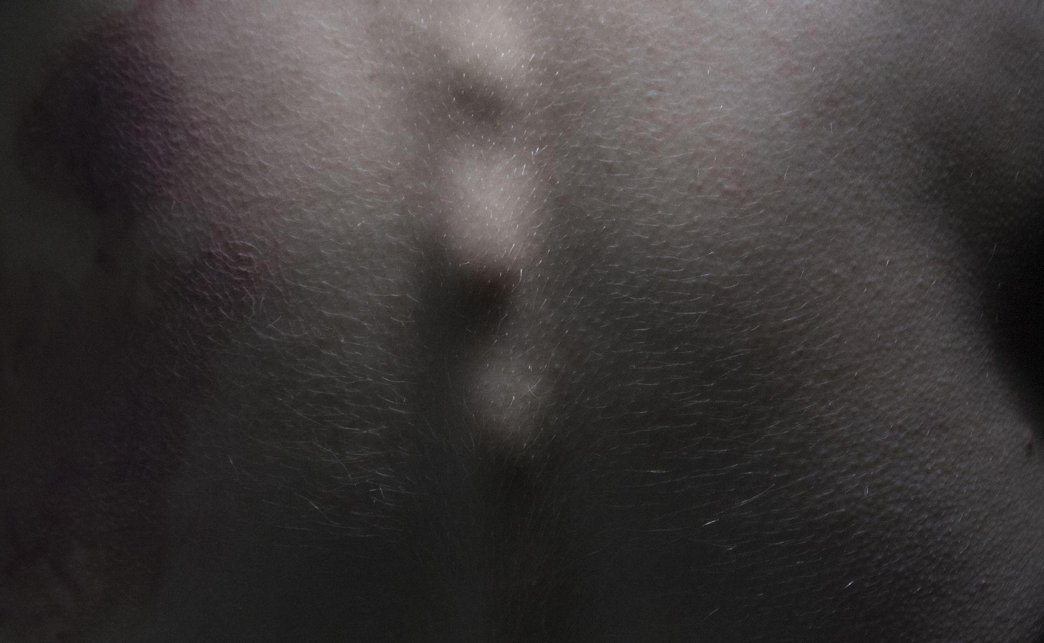

Slide 13
